Slide 1



TRƯỜNG CAO ĐẲNG LÝ TỰ TRỌNG TP.HCM
KHOA MAY – THỜI TRANG
GVHD: LAÂM THÒ PHÖÔNG THUØY
LỚP: 20C1 – KLB

Slide 2

NỘI DUNG TỔNG QUÁT VÀ PHÂN BỔ THỜI GIAN
Stt | Tên các bài, chương mục trong môn học | Tổng số | Lý thuyết | Kiểm tra
1 | Chương 1: Lập kế hoạch kinh doanh trong doanh nghiệp | 6 | 6
2 | Chương 2: Kế hoạch Marketing | 6 | 5 | 1
3 | Chương 3: Kế hoạch sản xuất và vận hành | 6 | 6
4 | Chương 4: Kế hoạch quản lý và nhân sự | 6 | 6
5 | Chương 5: Kế hoạch tài chính | 6 | 5 | 1
Tổng cộng |  | 30 | 28 | 2

Slide 3


KIỂM TRA BÀI
Câu hỏi 1:
Sv hãy cho biết kế hoạch nhân sự gồm các công việc gì?
Notes:
3

Slide 4
Câu hỏi 1:
Sv hãy cho biết kế hoạch nhân sự gồm các công việc gì?
Tuyển dụng nhân viên mới
Phân bổ nhân viên
Sắp xếp nhân viên
Giữ chân nhân viên cũ

Slide 5
KIỂM TRA BÀI
Câu hỏi 2:
Sinh viên hãy cho biết mục đích của Kế hoạch nhân sự là gì?
Notes:
5

Slide 6
Mục đích của Kế hoạch nhân sự
Xác định nhu cầu nhân sự của tổ chức dựa trên các mục tiêu chiến lược (dự báo nhu cầu).
Giúp xác định rõ nhân sự đã có (số lượng, chất lượng) và dự kiến nhân sự cần có (dự báo nhu cầu nhân lực).
Nguồn nhân sự có thể lựa chọn, tuyển dụng (dự báo nguồn cung nhân lực).
Giúp tạo ra hoặc sửa đổi chính sách nhân sự, thủ tục và thực tiễn để xác định nhu cầu và cung cấp nhân sự trong tổ chức.

Slide 7
KIỂM TRA BÀI
Câu hỏi 3:
Sv hãy nêu các bước lập kế hoạch nhân sự?
Notes:
7

Slide 8
Bước 1: Dự báo nhu cầu nguồn nhân lực
Bước 2: Phân tích thực trạng nguồn nhân lực
Bước 3: Quyết định tăng hoặc giảm nhân lực
Bước 4: Lập kế hoạch thực hiện
Bước 5: Đánh giá việc thực hiện kế hoạch

Slide 9
TIẾP THEO CHƯƠNG 4
KẾ HOẠCH QUẢN LÝ VÀ NHÂN SỰ

Slide 10

MỤC TIÊU BÀI HỌC
- Xác định được nhu cầu nhân sự cho kế hoạch kinh doanh của bản thân, cơ chế quản lý nhân sự, cách thức tuyển dụng, thu hút và đào tạo nhân viên
- Xác định cách tính lương cho nhân viên phù hợp với quy định
- Tích cực chủ động trong quá trình học tập nghiên cứu.

Slide 11
Nội dung bài học
Kế hoạch quản lý
Kế hoạch nhân sự

Slide 12
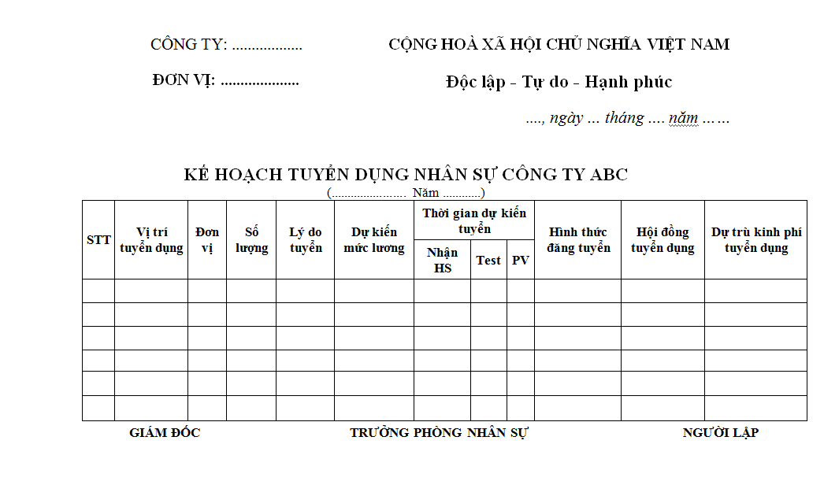

Slide 13
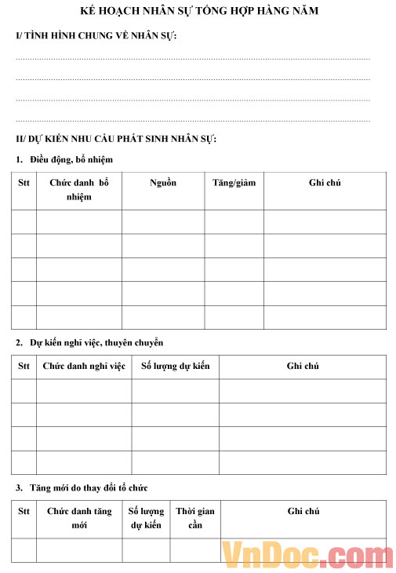

Slide 14

HƯỚNG DẪN SINH VIÊN
LẬP DỰ ÁN KINH DOANH

Slide 15
DỰ ÁN
KINH DOANH ... ...

Slide 16
NỘI DUNG THỰC HIỆN
PHẦN I: GIỚI THIỆU DỰ ÁN
PHẦN II: NGHIÊN CỨU - PHÂN TÍCH THỊ TRƯỜNG
PHẦN III: PHÂN TÍCH CHIẾN LƯỢC KINH DOANH
PHẦN IV: KẾ HOẠCH TÀI CHÍNH

Slide 17
PHẦN I: GIỚI THIỆU DỰ ÁN
Sơ lược về dự án
Mục đích của dự án
Mục tiêu của dự án
Lĩnh vực kinh doanh
4.1. Sản phẩm
4.2. Dịch vụ
4.3. Hình thức thanh toán

Slide 18
PHẦN II: NGHIÊN CỨU - PHÂN TÍCH THỊ TRƯỜNG
1. Phân tích thị trường
1.1. Tình hình thị trường
1.2. Nhu cầu thị trường
1.3. Xu hướng thị trường trong tương lai
2. Phân tích địa điểm
3. Phân tích đối thủ cạnh tranh

Slide 19
PHẦN III: PHÂN TÍCH CHIẾN LƯỢC KINH DOANH
1. Phân tích giá bán
2. Phân tích chiến lược Marketing
3. Phân tích chiến lược phân phối sản phẩm
4. Nhân sự
4.1. Sơ đồ tổ chức
4.2. Mô tả vị trí việc làm

Slide 20
PHẦN IV: KẾ HOẠCH TÀI CHÍNH
1. Phân tích chi phí đầu tư ban đầu
2. Chi tiết hoạt động kinh doanh

Slide 21


